Slide 1
Generációváltás a könyvtárakban
Zalaegerszeg, 2017. november 27.
Garamvölgyi László, osztályvezető-helyettes, ELTE Egyetemi Könyvtár és Levéltár, Informatikai és Fejlesztési Osztály

Slide 2
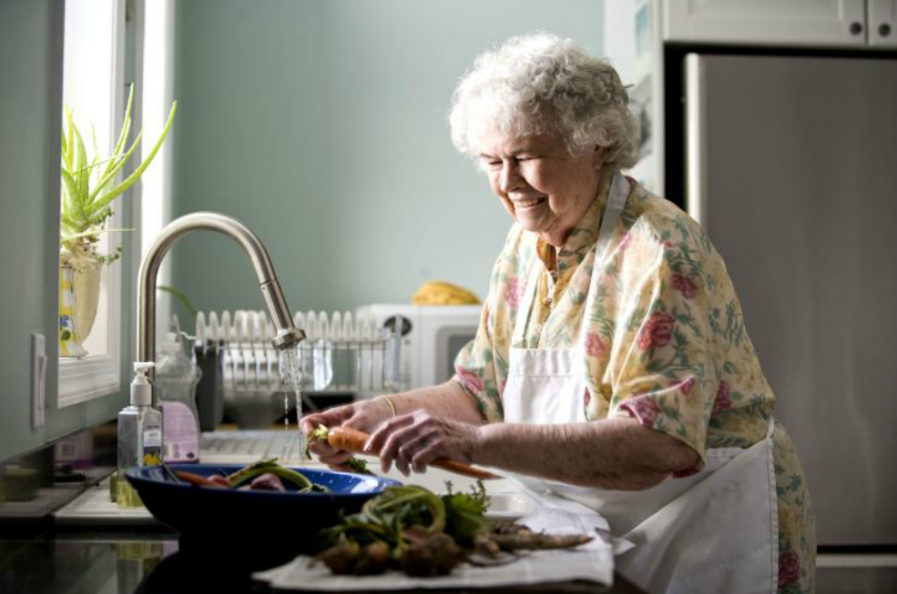
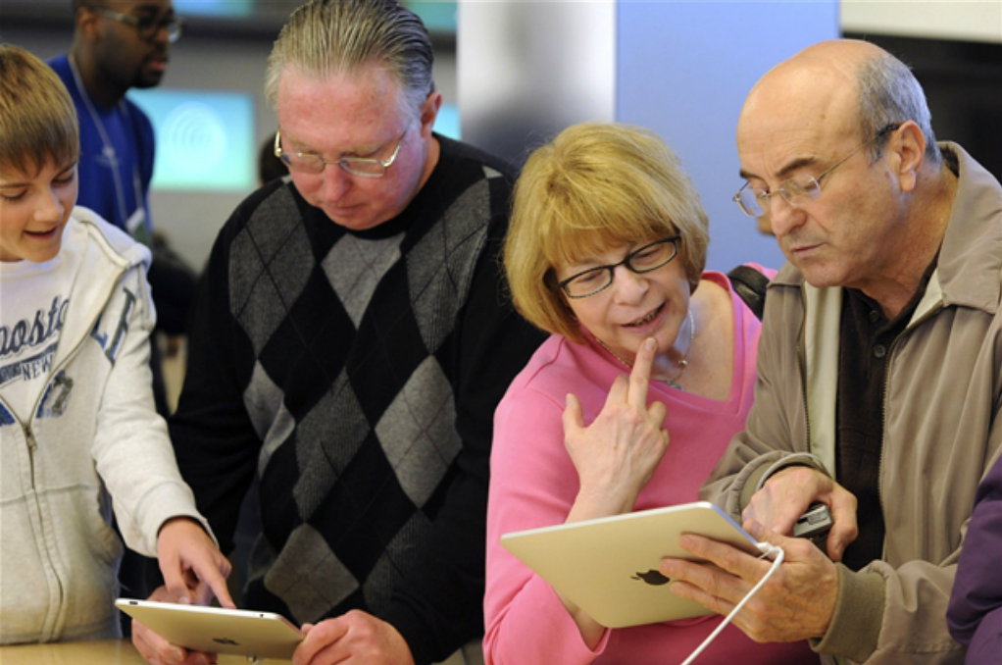
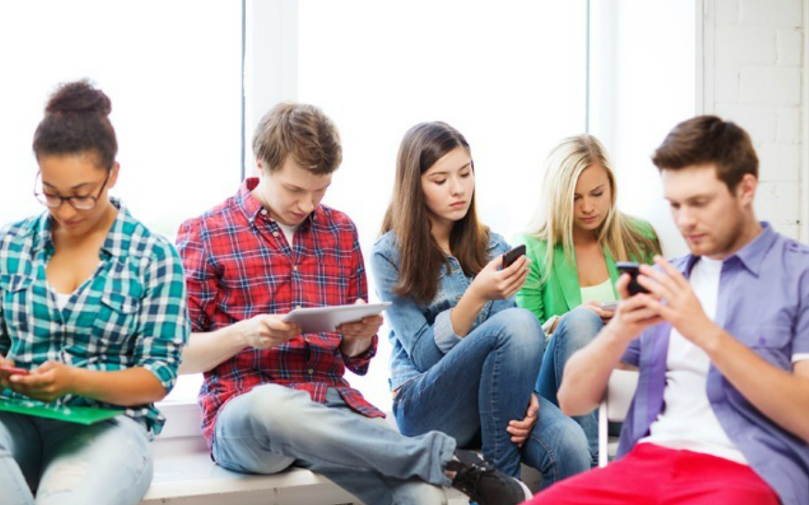
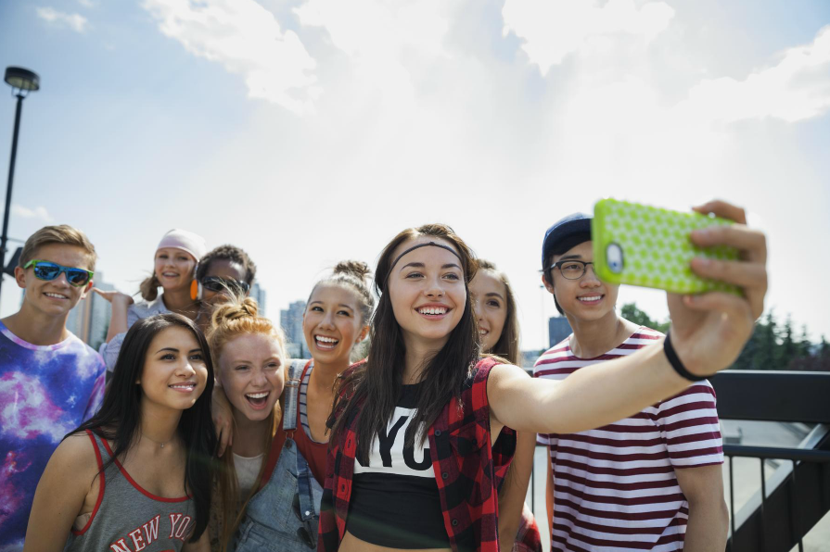
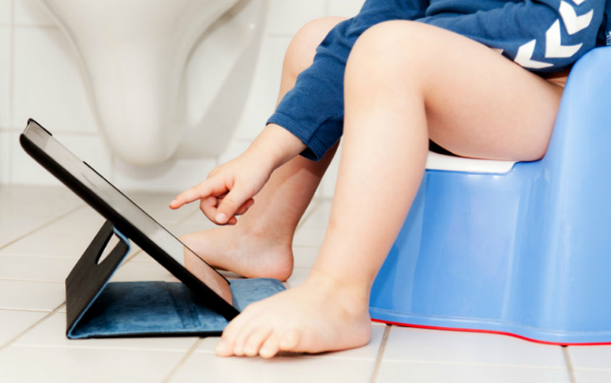
Kiknek kell megfelelnünk?
OLVASÓKNAK
Generációváltás a könyvtárakban
Garamvölgyi László, ELTE Egyetemi Könyvtár és Levéltár

Slide 3
Veteránok
az internet, a számítógép elterjedése idős korukban érte őket
akkor nőttek fel, mikor még az Internet nyújtotta szabadság teljes mértékben elérhetetlen, elképzelhetetlen volt, gondolkodásukban ez a mai napig meghatározó
nehezen használják az online digitális eszközöket
félnek ezektől az eszközöktől "Jaj, nehogy elrontsam!"
1928-1945
Generációváltás a könyvtárakban
Garamvölgyi László, ELTE Egyetemi Könyvtár és Levéltár

Slide 4
Baby boomerek
érdeklődőbbek a modern eszközök iránt
kevésbé tartanak tőlük, látják bennük a lehetőségeket például kapcsolattartás terén (pl.: Skype)
sokszor meggondolatlanok használat közben, kevésbé érzékelik az online veszélyeket, hajlamosak reklámoknak bedőlni, "véletlenül" vásárolgatni
1946-1964
Generációváltás a könyvtárakban
Garamvölgyi László, ELTE Egyetemi Könyvtár és Levéltár

Slide 5
X-generáció
karrierista nemzedék, megfontoltak, elmélyült szakmai igényesség jellemzi őket
az informatikai eszközöket elsősorban munkájukból kifolyólag használják
szociális kapcsolatok terén előnyben részesítik a személyes kontaktust
1965-1979
Generációváltás a könyvtárakban
Garamvölgyi László, ELTE Egyetemi Könyvtár és Levéltár

Slide 6
Y-generáció
mindent "mostazonnal" akarnak megszerezni
alapvető kapcsolattartási módnak tekintik az online lehetőségeket, de azt még helyhezkötöttebben élik meg (mint a Z)
sokkal tudatosabb/óvatosabb fogyasztók, mint a szüleik
a mai egyetemisták legjelentősebb részét Ők teszik ki
1980-1994
Generációváltás a könyvtárakban
Garamvölgyi László, ELTE Egyetemi Könyvtár és Levéltár

Slide 7
Z-generáció
"digitális bennszülöttek", ők már (szinte) nem éltek Internet nélküli világban
idejük jelentős részét töltik online, hatalmas "baráti" körrel rendelkeznek
a mobileszközök gyermekkorukban is már jelen volt, az online teret sokkal nyitottabban használják ki, alapvető "lételemük" bárhol, bármikor
bátrak, kezdeményezők, jók figyelemmegosztában
a "multitasking" mód kevésbé elmélyült figyelmet jelent, ezt figyelembe kell venni a velük való kommunikációban
folyamatosan vágynak a legmodernebb eszközökre
sokan netfüggők (5-10%), tehát képtelenek abbahagyni a közösségi oldalak használatát
az online kommunikáció 80%-a önmagukról szól, az "énmegjelenítés" a fő célja
1995-2009
Generációváltás a könyvtárakban
Garamvölgyi László, ELTE Egyetemi Könyvtár és Levéltár

Slide 8
Alfa-generáció
egyelőre nem tudni pontosan mi lesz az eszközök hatása erre a generációra
az óvodáskorú gyerekek 50-70%-a használ online alkalmazást
feltehetően más gondolkodási, figyelmi, tanulási és társas készségek fognak dominálni ennél a generációnál
2010-
Generációváltás a könyvtárakban
Garamvölgyi László, ELTE Egyetemi Könyvtár és Levéltár

Slide 9
Kommunikáció az olvasókkal

Slide 10
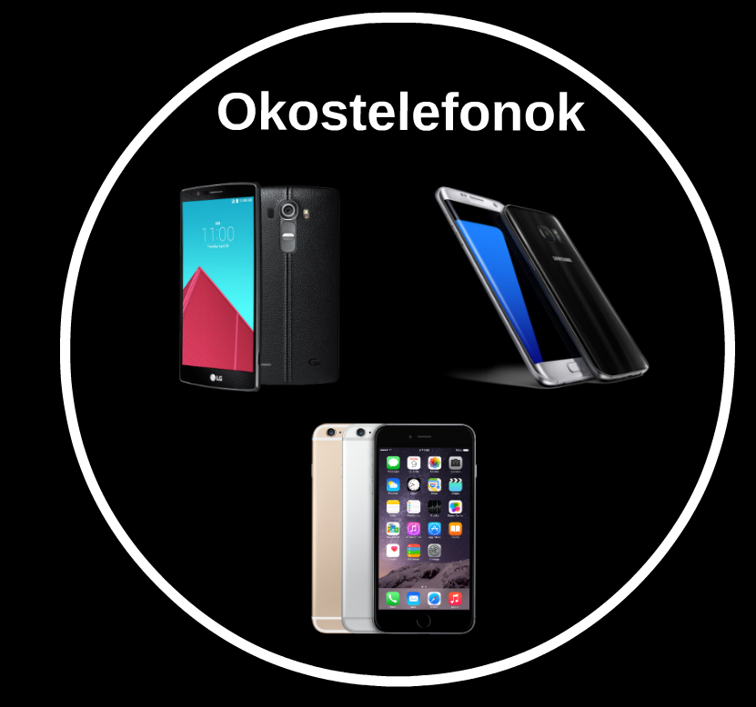
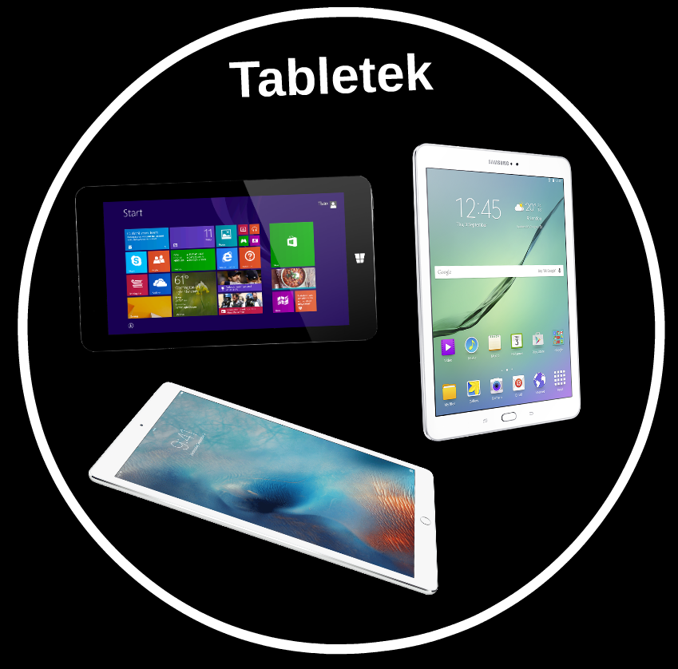
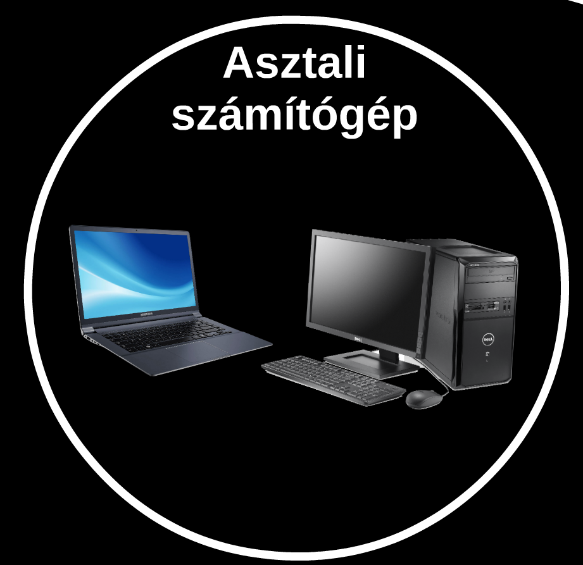
Milyen eszközökön érhetjük el őket?
Generációváltás a könyvtárakban
Garamvölgyi László, ELTE Egyetemi Könyvtár és Levéltár

Slide 11
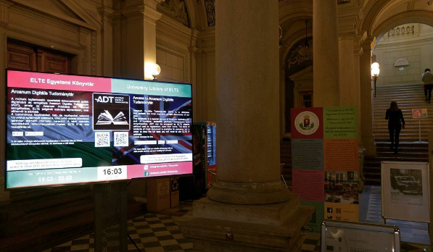
Milyen eszközökön érhetjük el őket?
Könyvtár területén elhelyezett informatikai eszközök
Generációváltás a könyvtárakban
Garamvölgyi László, ELTE Egyetemi Könyvtár és Levéltár

Slide 12
Modern(ebb) kommunikációs csatornák
Olvasó → könyvtár
Könyvtár → Olvasó
közösségi média
hírlevelek
honlap
információs monitorok
virtuális könyvtári asszisztensek
automatikus IKR (KMR) üzenetek
online hirdetések
mobilalkamazás
online űrlap
online chat
e-mail
közösségi média
mobilalkalmazás
Generációváltás a könyvtárakban
Garamvölgyi László, ELTE Egyetemi Könyvtár és Levéltár

Slide 13
Közösségi média
Szükséges és lehetséges fejlesztések
Elsődlegesek:
Facebook
Instagram
YouTube
Twitter
Feladatok
Profiladatok naprakészen tartása
Új bejegyzések közzététele
Üzenetek kezelése
Honlap fejlesztése, hogy kompatibilis legyen a közösségi oldalakkal pl.: megosztás, Open Graph metaadatok definiálása
Eszközök beszerzése (mobileszközök, fényképezőgépek, videokamerák)
Szoftverbeszerzés (képszerkesztő, videovágó)
0-24
Generációváltás a könyvtárakban
Garamvölgyi László, ELTE Egyetemi Könyvtár és Levéltár

Slide 14
Közösségi média - Facebook
Mikor posztoljunk? 15-22 óra között
Hétvégén érdemes bejegyzéseket közzétenni? IGEN
Milyen típusú bejegyzéseket posztoljunk? kérdéseket, képeket, videókat
Milyen hosszú legyen egy bejegyzés? max. 50 karakter „Minél hosszabb, annál rosszabb”
Generációváltás a könyvtárakban
Garamvölgyi László, ELTE Egyetemi Könyvtár és Levéltár

Slide 15
Közösségi média - Facebook
Interakció
reagáljunk a kommentekre
hangsúlyozzuk, hogy Facebookon is kereshetnek minket, törekedjünk a minél gyorsabb reakcióidőre
ha időnk és energiánk engedi, a minőségibb hírportálokon reagáljunk a könyvtárunkkal kapcsolatos hírekre érkező kommentekre, melyek sok esetben Facebook alapúak
Generációváltás a könyvtárakban
Garamvölgyi László, ELTE Egyetemi Könyvtár és Levéltár

Slide 16
Közösségi média - Facebook
Amit kerüljünk el
Saját bejegyzések lájkolása
Elavult szolgáltatások reklámozása
Gyenge minősíégű fotók posztolása
Sok szöveget tartalmazó képek közzététele
Elavult profiloldal
YouTube videó megosztása
Kizárólag egy felhasználói rétegnek való posztolás (kor, nem, érdeklődés, NYELV)
Generációváltás a könyvtárakban
Garamvölgyi László, ELTE Egyetemi Könyvtár és Levéltár

Slide 17
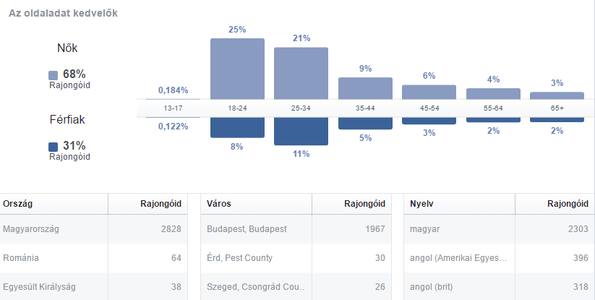
Közösségi média - Facebook
ELTE EKL statisztika: 65% 18-34 év közötti, 3273 követőből csak 2303 magyar
Generációváltás a könyvtárakban
Garamvölgyi László, ELTE Egyetemi Könyvtár és Levéltár

Slide 18
Közösségi média - Instagram
Miért használjuk?
A bejegyzések sokkal nagyobb arányban érik el a követőinket, mint Facebookon (kevésbé érvényesül a rangsorolás)
A Z (és Y) generáció kezd leszokni a Facebook-ról és többek között Instagram-ra helyezi át az „énmegjelenítést)
Filterek használatával a képeinket még figyelemfelkeltőbbé tehetjük, ami akár Facebook-on is több reakciót válthat ki
Azonnal posztolhatunk Facebook-ra is, így nem jelent „plusz kört” a közösségi oldalak kezelésénél
A Facebook „szereti” az Instagaram képeket, hiszen az Instagramnak a Facebook a tulajdonosa
Generációváltás a könyvtárakban
Garamvölgyi László, ELTE Egyetemi Könyvtár és Levéltár

Slide 19
Közösségi média - Instagram
Mire figyeljünk?
használjunk hashtageket, sokkal több embert érhetünk el segítségükkel, új követőket szerezhetük használatukkal
a szárazabb tartalmakat tartogassuk inkább Facebookra, Instagramon maradjunk a színes-szagos bejegyzéseknél
ne holtidőben posztoljunk
amennyiben lehetséges négyzet vagy álló képeket tegyünk közzé (elsősorban mobilos felület)
Generációváltás a könyvtárakban
Garamvölgyi László, ELTE Egyetemi Könyvtár és Levéltár

Slide 20
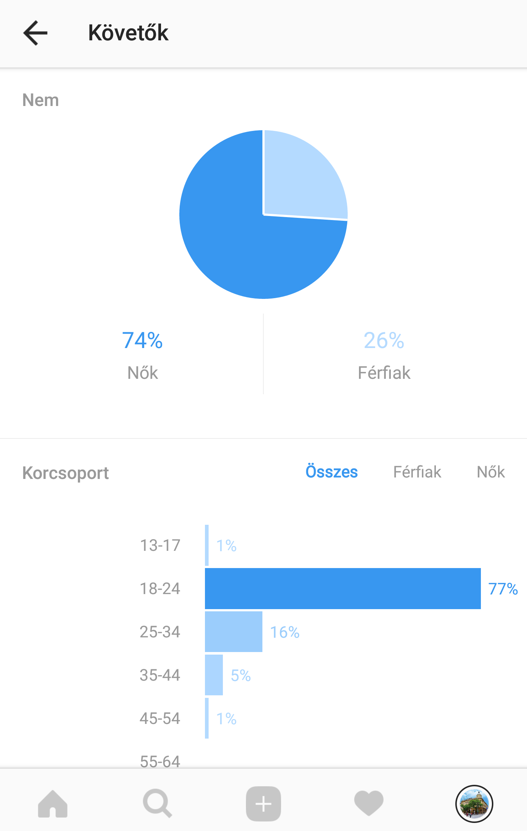
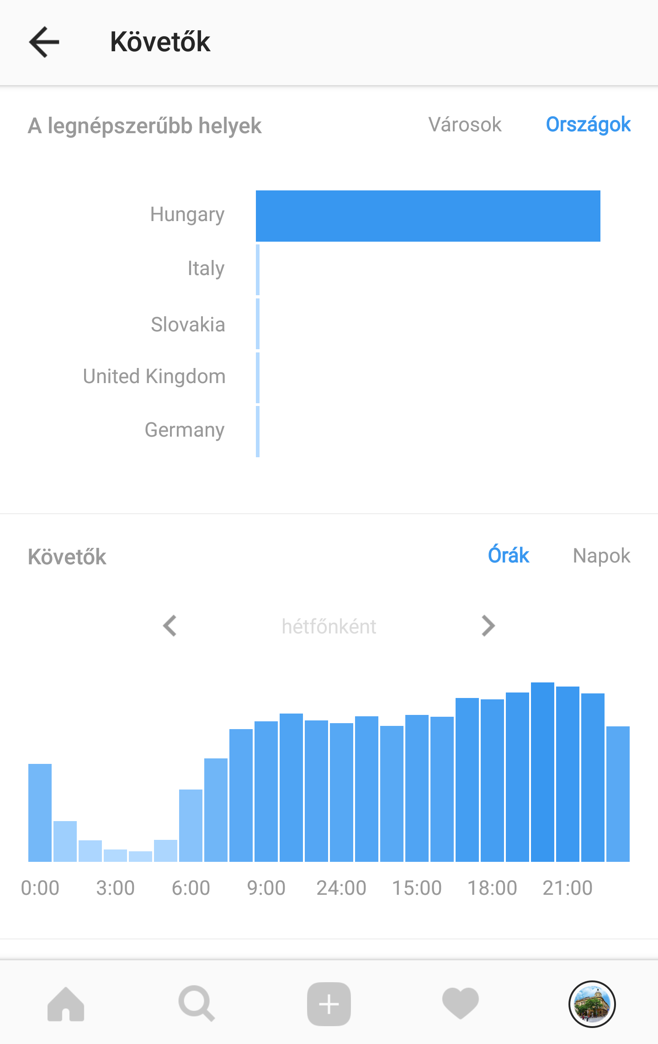
Generációváltás a könyvtárakban
Garamvölgyi László, ELTE Egyetemi Könyvtár és Levéltár

Slide 21
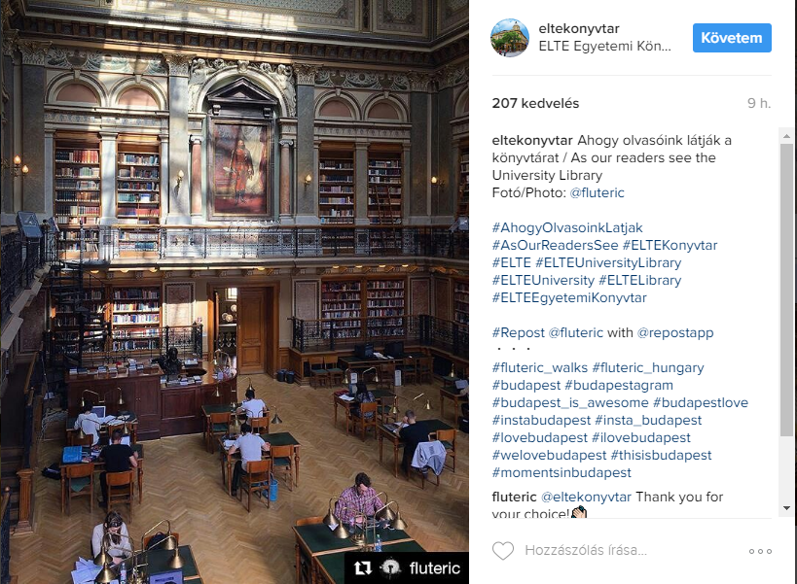
Közösségi média – Facebook vs. Instagram
Facebook | Instagram
3271 követő | 1243 követő
2110 elért fh. | 948 elért fh.
60 lájk | 207 lájk
Generációváltás a könyvtárakban
Garamvölgyi László, ELTE Egyetemi Könyvtár és Levéltár

Slide 22
Közösségi média - YouTube
Miért használjuk?
A minőségi, ötletes videókat szeretik a felhasználók
Mivel a Google tulajdona, segíthet több Google találati listás megjelenés elérésében
Miért használja kevés könyvtár?
Erőforrásigényes (elsősorban humánerőforrás, de a minőségi eszközök beszerzését sem engedheti meg sok könyvtár magának)
Generációváltás a könyvtárakban
Garamvölgyi László, ELTE Egyetemi Könyvtár és Levéltár

Slide 23
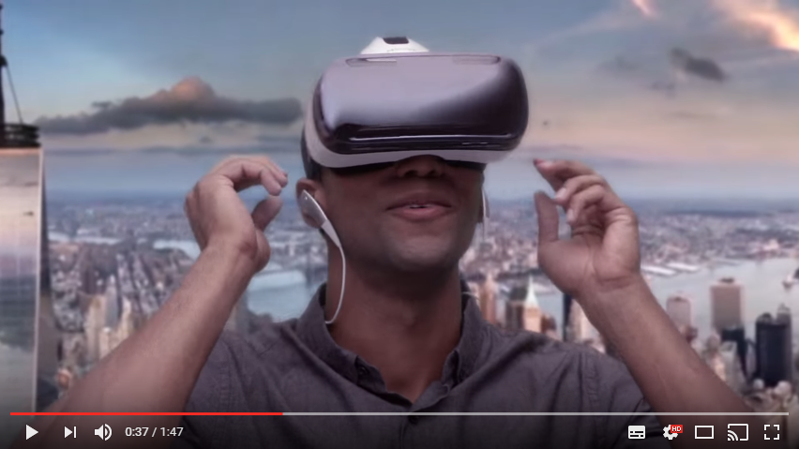
Közösségi média - YouTube
Virtuális valóság támogatása
Generációváltás a könyvtárakban
Garamvölgyi László, ELTE Egyetemi Könyvtár és Levéltár

Slide 24
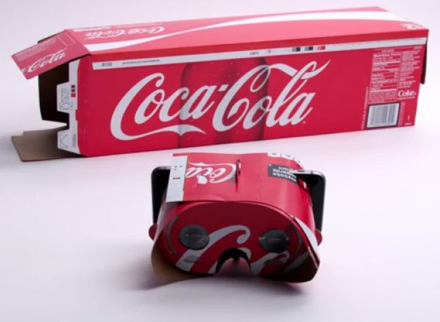
Közösségi média - YouTube
Generációváltás a könyvtárakban
Garamvölgyi László, ELTE Egyetemi Könyvtár és Levéltár

Slide 25
Hírlevelek
Szükséges és lehetséges fejlesztések
sokan nem szeretik
tematizálva több felhasználót érhetünk el
1 hétnél sűrűbben küldeni nem ajánlott
Ha tartalomkezelő rendszer üzemelteti a könyvtár weboldalát, akkor akár teljes mértékben automatizálható.
Generációváltás a könyvtárakban
Garamvölgyi László, ELTE Egyetemi Könyvtár és Levéltár

Slide 26
Szükséges és lehetséges fejlesztések
A működtető szoftvert le kell programozni.
Ha tartalomkezelő rendszer üzemelteti a könyvtár weboldalát, akkor akár teljes mértékben automatizálható.
Generációváltás a könyvtárakban
Garamvölgyi László, ELTE Egyetemi Könyvtár és Levéltár

Slide 27
Információs monitorok
Szükséges és lehetséges fejlesztések
egyre több könyvtárban jelennek meg
különböző tartalmakat jeleníthetnek meg
raktári kérések követése
hírek
reklámok, ajánlók
A működtető szoftvert le kell programozni.
Ha tartalomkezelő rendszer üzemelteti a könyvtár weboldalát, akkor akár teljes mértékben automatizálható.
Generációváltás a könyvtárakban
Garamvölgyi László, ELTE Egyetemi Könyvtár és Levéltár

Slide 28
Szükséges és lehetséges fejlesztések
A működtető szoftvert le kell programozni.
Ha tartalomkezelő rendszer üzemelteti a könyvtár weboldalát, akkor akár teljes mértékben automatizálható.
Generációváltás a könyvtárakban
Garamvölgyi László, ELTE Egyetemi Könyvtár és Levéltár

Slide 29
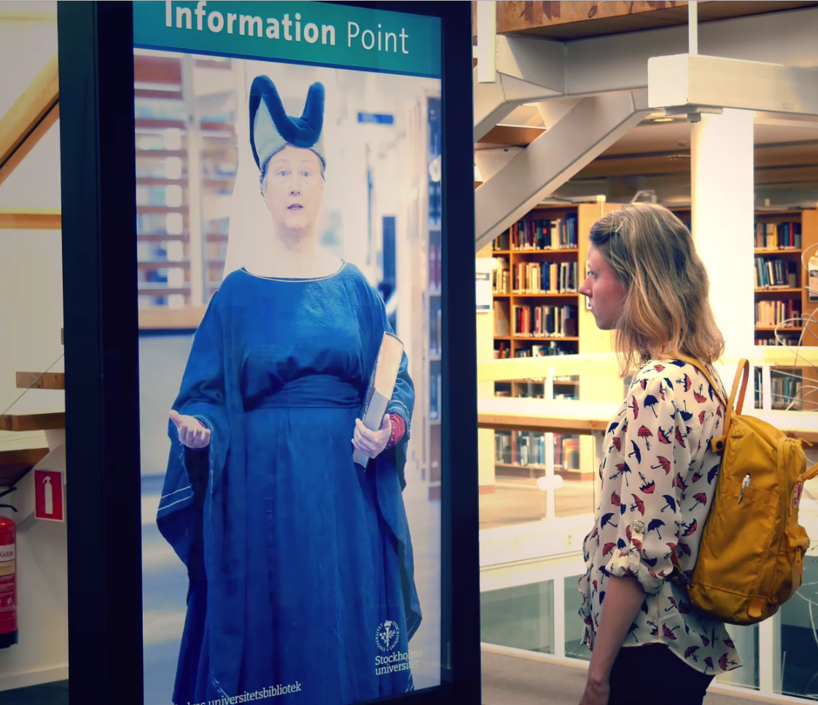
Virtuális könyvtári asszisztens (interaktív képernyő)
Szükséges és lehetséges fejlesztések
szoftverfejlesztés
infrastruktúrafejlesztés
folyamatos frissítés, karbantartás
Generációváltás a könyvtárakban
Garamvölgyi László, ELTE Egyetemi Könyvtár és Levéltár

Slide 30
Automatikus IKR (KMR) üzenetek
Szükséges és lehetséges fejlesztések
KMR fejlesztést igényel(het)
hamarosan lejáró kölcsönzések
lejárt kölcsönzések
elérhető előjegyzett könyv
átvehető raktári kérés
könyvajánló választott témában
frissen beérkező folyóiratszámok
Generációváltás a könyvtárakban
Garamvölgyi László, ELTE Egyetemi Könyvtár és Levéltár

Slide 31
Honlap
Szükséges és lehetséges fejlesztések
mindenféle eszközön legyen elérhető
a fontos információkat automatikusan szolgáltassa, ne kelljen keresni
küldjön értesítéseket
kerüljük a terjedelmes szövegeket
legyen jó keresője
használjon címkéket
legyen alkalmas „ügyfélkapuként” való használatra
Folyamatos fejlesztést és karbantartást igényel
Generációváltás a könyvtárakban
Garamvölgyi László, ELTE Egyetemi Könyvtár és Levéltár

Slide 32
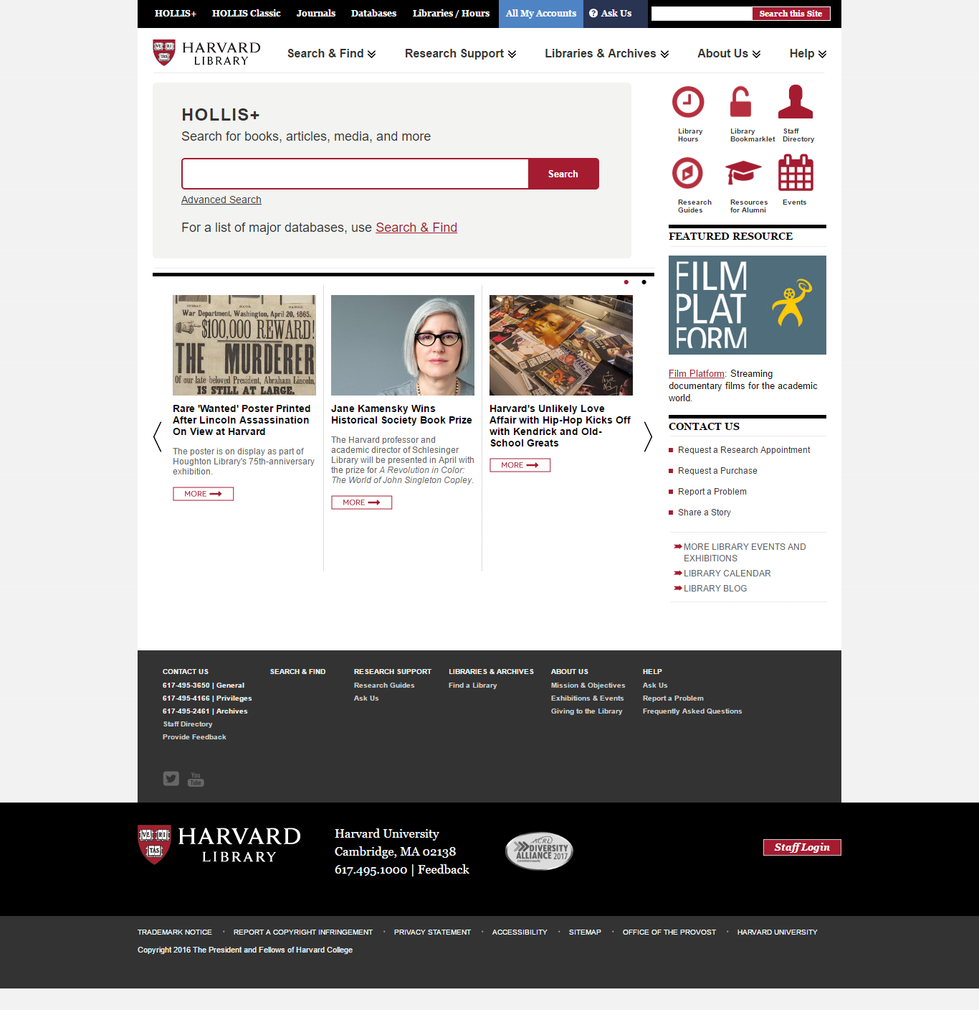
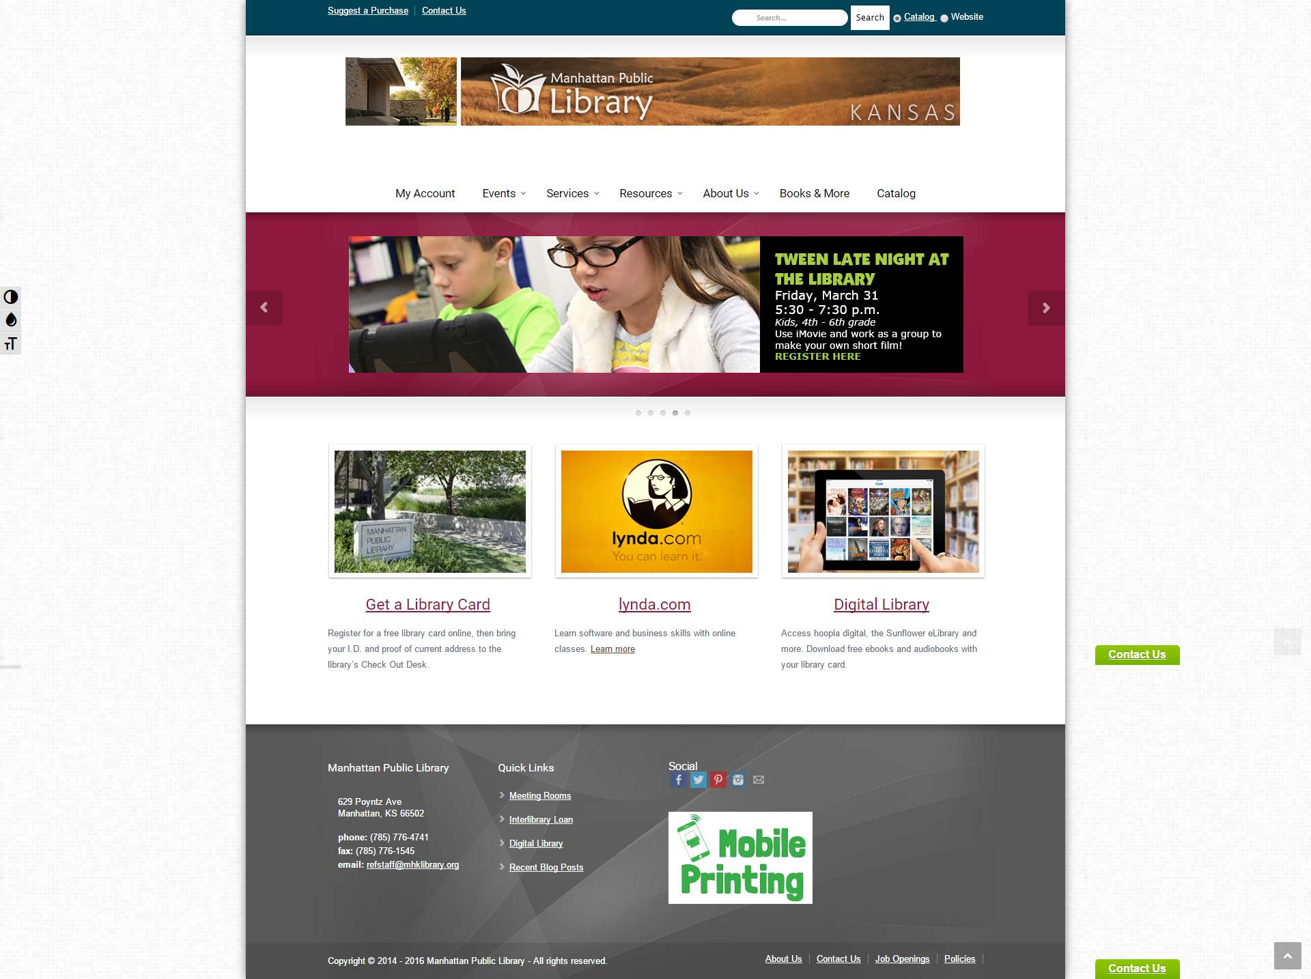
Honlap – Mit mutatnak a trendek?
Egyszerűbb kinézet, bővülő szolgáltatások
A felsőoktatási és szakkönyvtárak a keresést, a közkönyvtárak az eseményeket, kiállításokat helyezik előtérbe
Folyamatos fejlesztést és karbantartást igényel
Generációváltás a könyvtárakban
Garamvölgyi László, ELTE Egyetemi Könyvtár és Levéltár

Slide 33
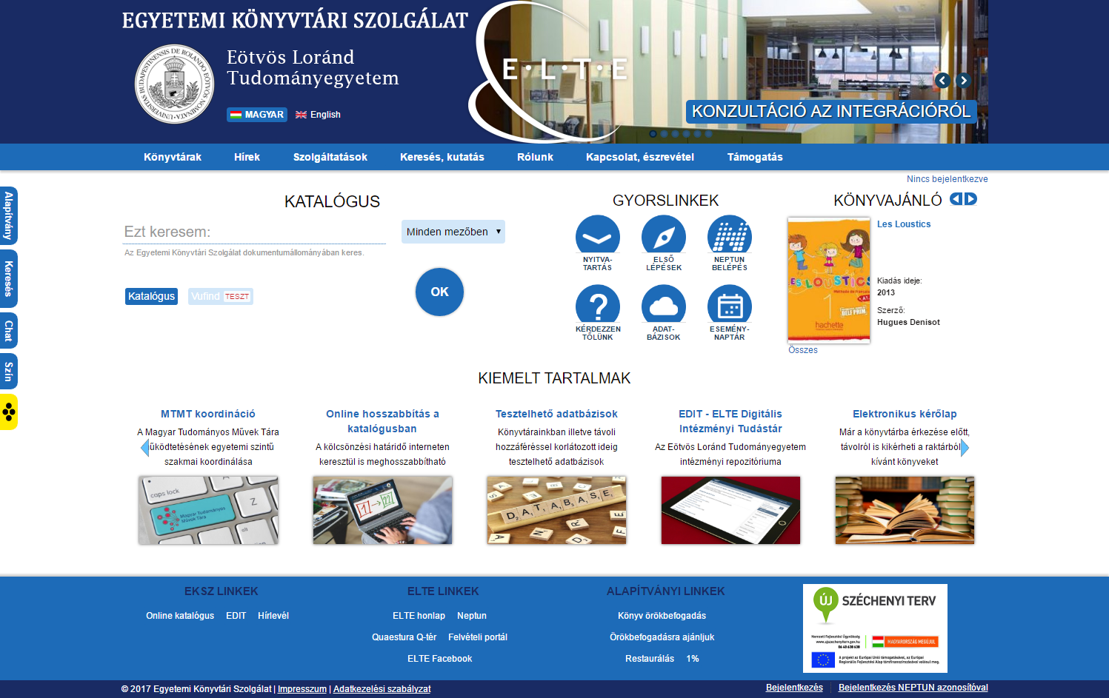
Honlap – EKSZ portál
2016. októberében élesítettük
fő célok
átláthatóság
szolgáltatásközpontúság
~ 50 könyvtár közös honlapja
~ 20 szerkesztő gondozza
újdonságok:
helymeghatározáson alapuló szolgáltatások
személyre szabhatóság
online ügyintézés
mobil felület(ek)
Folyamatos fejlesztést és karbantartást igényel
Generációváltás a könyvtárakban
Garamvölgyi László, ELTE Egyetemi Könyvtár és Levéltár

Slide 34
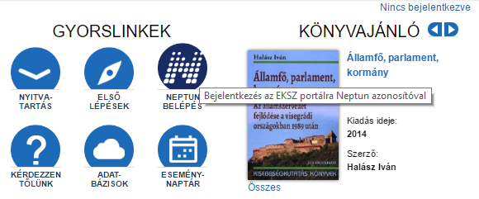
Honlap – EKSZ portál
Személyre szóló üzenetek
Folyamatos fejlesztést és karbantartást igényel
Generációváltás a könyvtárakban
Garamvölgyi László, ELTE Egyetemi Könyvtár és Levéltár

Slide 35
Honlap – EKSZ portál
szolgáltatásközpontúság
Folyamatos fejlesztést és karbantartást igényel
Generációváltás a könyvtárakban
Garamvölgyi László, ELTE Egyetemi Könyvtár és Levéltár

Slide 36
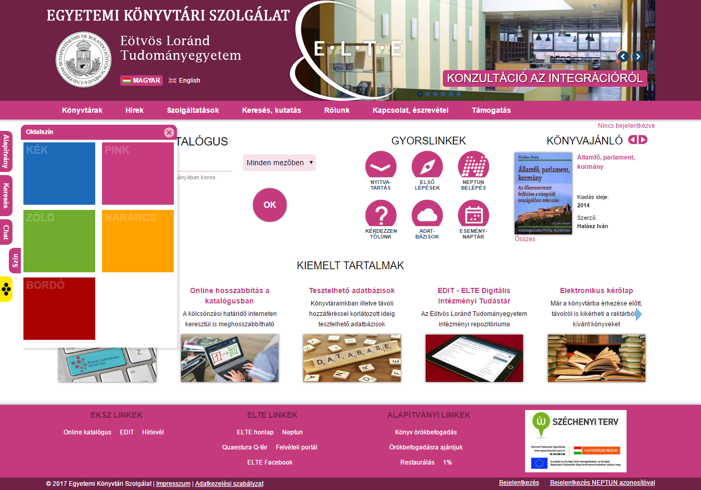
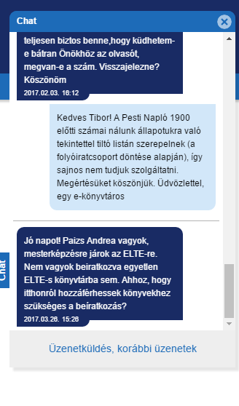
Honlap – EKSZ portál
Személyre szabható
CHAT
Folyamatos fejlesztést és karbantartást igényel
Generációváltás a könyvtárakban
Garamvölgyi László, ELTE Egyetemi Könyvtár és Levéltár

Slide 37
Ha ügyesek vagyunk, egy „mezei” honlapnál jóval többet kapunk
Folyamatos fejlesztést és karbantartást igényel
IKR
honlap
ELTE EKL
Mobil honlap
Hírlevél
Partneradatbázis
Információs monitor
Ügyfélhívó, kéréskövető
Generációváltás a könyvtárakban
Garamvölgyi László, ELTE Egyetemi Könyvtár és Levéltár

